Slide 1
大数据开发技术
东北林业大学
信息与计算机工程学院
卢洋

Slide 2
Maven简介
Maven 翻译为"专家"、"内行"，是 Apache 下的一个纯 Java 开发的开源项目。基于项目对象模型（缩写：POM）概念，Maven利用一个中央信息片断能管理一个项目的构建、报告和文档等步骤。
Maven 是一个项目管理工具，可以对 Java 项目进行构建、依赖管理。
Maven 也可被用于构建和管理各种项目，例如 C#，Ruby，Scala 和其他语言编写的项目。Maven 曾是 Jakarta 项目的子项目，现为由 Apache 软件基金会主持的独立 Apache 项目。

Slide 3
Maven特点
项目设置遵循统一的规则。
任意工程中共享。
依赖管理包括自动更新。
一个庞大且不断增长的库。
可扩展，能够轻松编写 Java 或脚本语言的插件。
只需很少或不需要额外配置即可即时访问新功能。
基于模型的构建 − Maven能够将任意数量的项目构建到预定义的输出类型中，如 JAR，WAR 或基于项目元数据的分发，而不需要在大多数情况下执行任何脚本。
项目信息的一致性站点 − 使用与构建过程相同的元数据，Maven 能够生成一个网站或PDF，包括您要添加的任何文档，并添加到关于项目开发状态的标准报告中。
发布管理和发布单独的输出 − Maven 将不需要额外的配置，就可以与源代码管理系统（如 Subversion 或 Git）集成，并可以基于某个标签管理项目的发布。它也可以将其发布到分发位置供其他项目使用。Maven 能够发布单独的输出，如 JAR，包含其他依赖和文档的归档，或者作为源代码发布。
向后兼容性 − 您可以很轻松的从旧版本 Maven 的多个模块移植到 Maven 3 中。
子项目使用父项目依赖时，正常情况子项目应该继承父项目依赖，无需使用版本号，
并行构建 − 编译的速度能普遍提高20 - 50 %。
更好的错误报告 − Maven 改进了错误报告，它为您提供了 Maven wiki 页面的链接，您可以点击链接查看错误的完整描述。

Slide 4
Maven环境配置
系统要求
检查Java安装
下载安装
配置环境变量

Slide 5
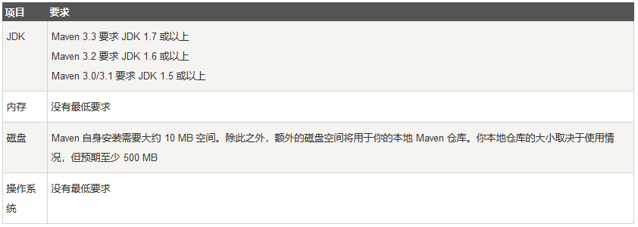
系统要求

Slide 6
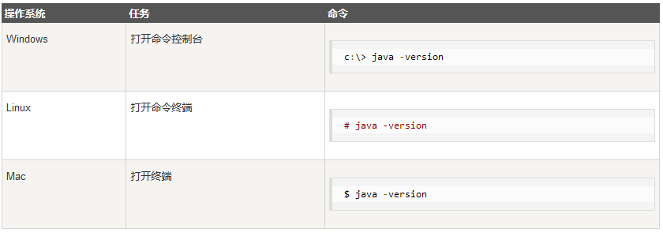
检查Java安装

Slide 7
配置环境变量
在/etc/profile.d下创建maven.sh
输入内容：
export MAVEN_HOME=/opt/apache-maven-3.0.5
export M2_HOME=$MAVEN_HOME
export PATH=$PATH:$M2_HOME/bin
验证：mvn -v

Slide 8
Maven POM
POM( Project Object Model，项目对象模型 ) 是 Maven 工程的基本工作单元，是一个XML文件，包含了项目的基本信息，用于描述项目如何构建、声明项目依赖等等。
执行任务或目标时，Maven 会在当前目录中查找 POM并读取 POM，从而获取所需的配置信息，然后执行目标。

Slide 9
POM中可以指定一下配置：
项目依赖
插件
执行目标
项目构建 profile
项目版本
项目开发者列表
相关邮件列表信息

Slide 10
Maven仓库
本地（local）
中央（central）
远程（remote）

Slide 11
Maven依赖搜索顺序
在本地仓库中搜索；如果找不到，执行步骤 2，如果找到了则执行其他操作；
在中央仓库中搜索；如果找不到，并且有一个或多个远程仓库已经设置，则执行步骤 4，如果找到了则下载到本地仓库中以备将来引用；
如果远程仓库没有被设置，Maven 将简单的停滞处理并抛出错误（无法找到依赖的文件）；
在一个或多个远程仓库中搜索依赖的文件，如果找到则下载到本地仓库以备将来引用，否则 Maven 将停止处理并抛出错误（无法找到依赖的文件）。

Slide 12
Maven阿里云仓库-1
修改maven根目录下的conf/settings.xml文件，在mirrors节点上添加内容：
<mirror>
<id>alimaven</id>
<name>aliyun maven</name>
<url>http://maven.aliyun.com/nexus/content/groups/public/</url>
<mirrorOf>central</mirrorOf>
</mirror>

Slide 13
Maven阿里云仓库-1
修改maven根目录下的conf/settings.xml文件，在mirrors节点上添加内容：
<mirror>
<id>alimaven</id>
<name>aliyun maven</name>
<url>http://maven.aliyun.com/nexus/content/groups/public/</url>
<mirrorOf>central</mirrorOf>
</mirror>

Slide 14
Maven阿里云仓库-2
在项目路径下的pom.xml文件中添加：
<repositories>
<repository>
<id>alimaven</id>
<name>aliyun maven</name>
<url>http://maven.aliyun.com/nexus/content/groups/public/</url>
<releases>
<enabled>true</enabled>
</releases>
<snapshots>
<enabled>false</enabled>
</snapshots>
</repository>
</repositories>

Slide 15
Java项目的运行
创建HelloWorld.java文件（文件名须与类名一致）：
public class HelloWorld {
public static void main(String[] args) {
System.out.println("Hello World");
}
}
编译、运行：
javac HelloWorld.java
java HelloWorld

Slide 16
Maven构建Java项目
Maven 使用原型 archetype 插件创建项目。要创建一个简单的 Java 应用，可以使用 maven-archetype-quickstart 插件。
命令格式如下：
mvn archetype:generate "-DgroupId=edu.nefu.hadoop" "-DartifactId=mavenTest" "-DarchetypeArtifactId=maven-archetype-quickstart" "-DinteractiveMode=false“
mvn archetype:generate "-DgroupId=com.lab5.operation" "-DartifactId=hdfs" "-DarchetypeArtifactId=maven-archetype-quickstart" "-DinteractiveMode=false"
参数说明：
-DgroupId：组织名，公司网址的反写 + 项目名称；
-DartifactId：项目名-模块名；
-DarchetypeArtifactId：指定 ArchetypeId，maven-archetype-quickstart，创建一个简单的 Java 应用；
-DinteractiveMode：是否使用交互模式。

Slide 17
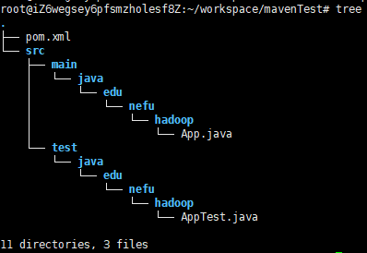
项目结构

Slide 18
编写代码
编辑src/main/java/edu/nefu/hadoop/App.java文件；
写入：
System.out.println( “Hello, NEFU Hadoop Class!" );

Slide 19
项目构建
构建：
在项目根目录下，运行：
mvn clean package
执行：
java -cp target/mavenTest-1.0-SNAPSHOT.jar edu.nefu.hadoop.App

Slide 20
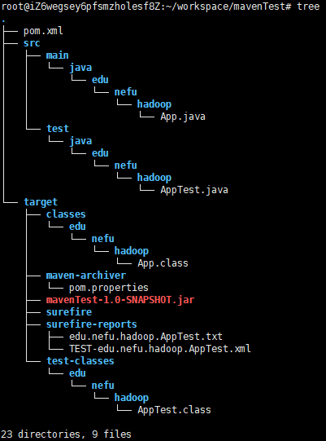
项目构建的结果

Slide 21
Maven引入外部依赖
Hadoop WordCount运行方式：
hadoop jar share/…/…/….jar wordcount input output
命令行参数解析。

Slide 22
代码-1：声明依赖
import org.apache.commons.cli.CommandLineParser;
import org.apache.commons.cli.BasicParser;
import org.apache.commons.cli.Options;
import org.apache.commons.cli.CommandLine;

Slide 23
代码-2：main函数的改动
public static void main(String[] args) throws Exception {

Slide 24
代码-3：添加解析器
public static void main(String[] args) throws Exception {
// Create a Parser
CommandLineParser parser = new BasicParser( );
Options options = new Options( );
options.addOption("h", "help", false, "Print this usage information");
options.addOption("v", "verbose", false, "Print out VERBOSE information" );
options.addOption("f", "file", true, "File to save program output to");
// Parse the program arguments
CommandLine commandLine = parser.parse( options, args );
// Set the appropriate variables based on supplied options
boolean verbose = false;
String file = "";

Slide 25
代码-4：解析后的处理
if( commandLine.hasOption('h') ) {
System.out.println( "Help Message");
System.exit(0);
}
if( commandLine.hasOption('v') ) {
verbose = true;
}
if( commandLine.hasOption('f') ) {
file = commandLine.getOptionValue('f');
}

Slide 26
代码-5：程序体
System.out.println("verbose: " + verbose);
System.out.println("file: " + file);
}

Slide 27
引入外部依赖
在pom.xml文件的dependencies节点，添加：
<dependency>
<groupId>commons-cli</groupId>
<artifactId>commons-cli</artifactId>
<version>1.2</version>
</dependency>

Slide 28
依赖如何查找
https://mvnrepository.com/

Slide 29
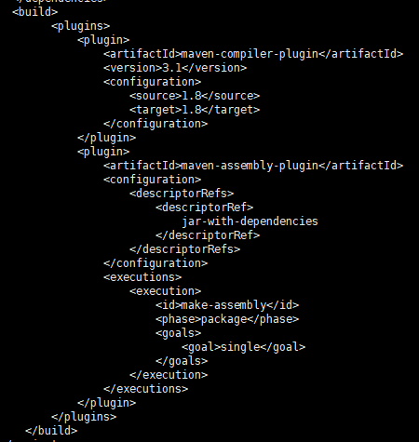
制作Fat Jar包

Slide 30
打包并运行
打包：
mvn clean package
运行：
java -cp target/mavenTest-1.0-SNAPSHOT-jar-with-dependencies.jar edu.nefu.hadoop.App

